Slide 1
Chapter 06
CSS3 기본 사용법과 선택자

Slide 2
가상 선택자 웹 문서에는 보이지 않지만 동작에 영향을 주는 속성을 가상 선택자로

Slide 3
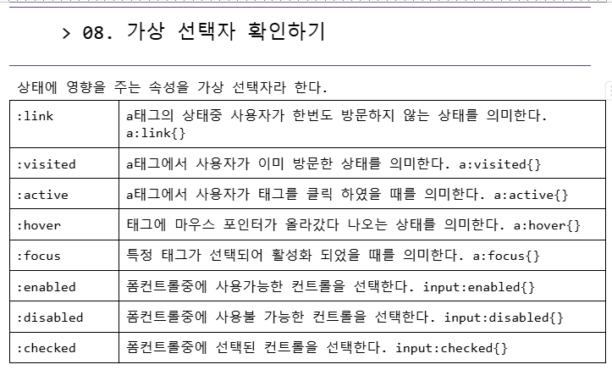

Slide 4
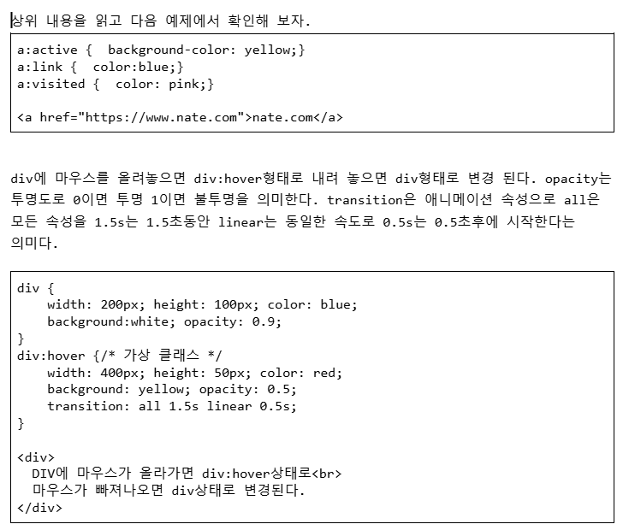

Slide 5
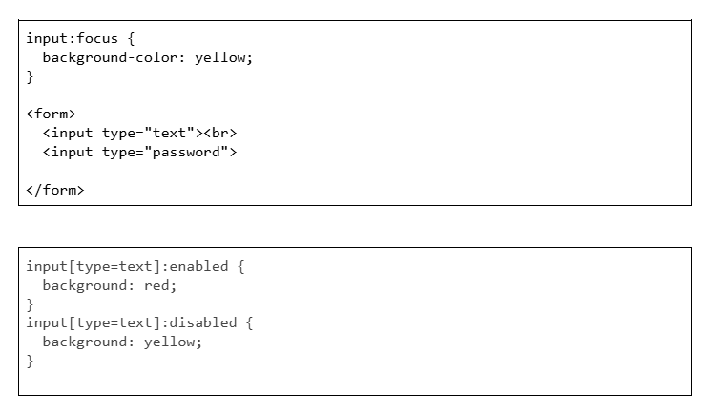

Slide 6
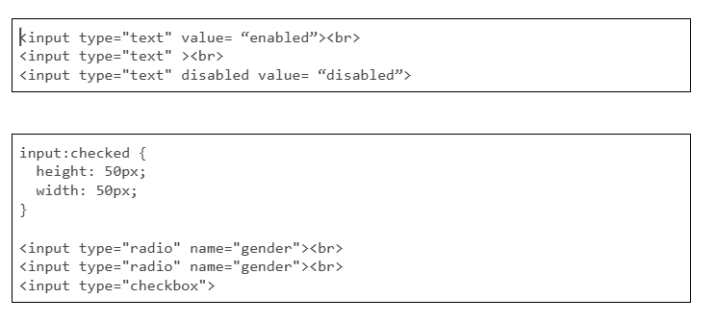

Slide 7
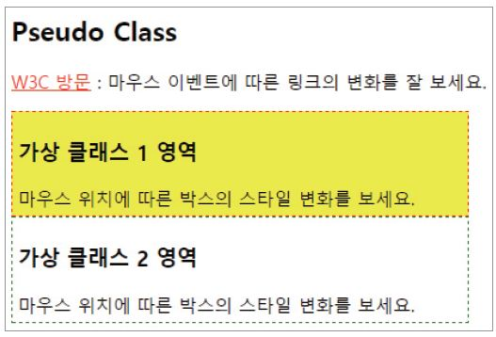
2. 가상 선택자
03 CSS3 선택자
예제 6-9 이벤트 가상 클래스 선택자 사용하기 ch06/09_css_pseudo1.html
<head>
<style>
/* 가상 클래스 */
a:link { color: blue; text-decoration: underline; }
a:visited { color: red; }
a:hover { text-decoration: overline; }
a:active { background-color: yellow; }
div.d1 { border: 1px dashed red; width: 400px; padding: 5px; }
/* 가상 클래스 */
div.d1:hover { background-color: yellow; }
div.d2 { border: 1px dashed green; width: 400px; padding: 5px; }
/* 가상 클래스 */
div.d2:hover { background-color: green; }
</style>
</head>
<body>
<h2>Pseudo Class</h2>
<p><a href="http://www.w3.org" target="_blink">W3C 방문</a> : 마우스 이벤트에 따른 링크의 변화를 잘 보세요.</p>
<div class="d1">
<h3>가상 클래스 1 영역</h3>
마우스 위치에 따른 박스의 스타일 변화를 보세요.
</div>
<div class="d2">
<h3>가상 클래스 2 영역</h3>
마우스 위치에 따른 박스의 스타일 변화를 보세요.
</div>
</body>

Slide 8
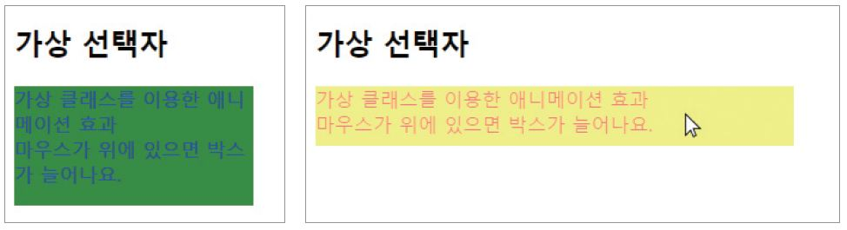
2. 가상 선택자
03 CSS3 선택자
<head>
<style>
div {
width: 200px; height: 100px; color: blue;
background: green; opacity: 0.9;
}
/* 가상 클래스 */
div:hover {
width: 400px; height: 50px; color: red;
background: yellow; opacity: 0.5;
transition: all 1.5s linear 0.5s;
}
</style>
</head>
<body>
<h2>가상 선택자</h2>
<div>
가상 클래스를 이용한 애니메이션 효과<br>
마우스가 위에 있으면 박스가 늘어나요.
</div>
</body>
ch06/09_css_pseudo2.html
div { transition-property: width; transition-duration: 2s; transition-timing-function: linear; transition-delay: 1s; }

Slide 9
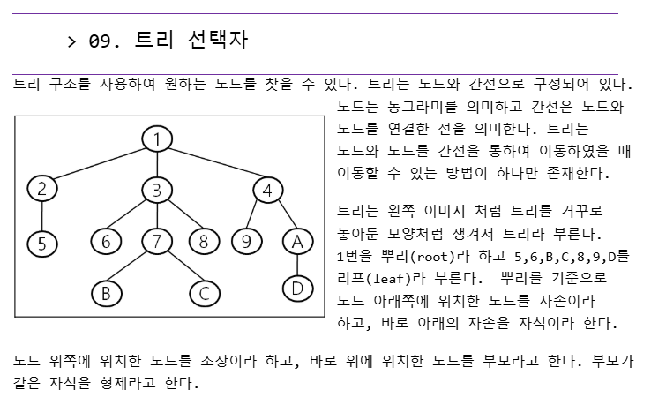

Slide 10
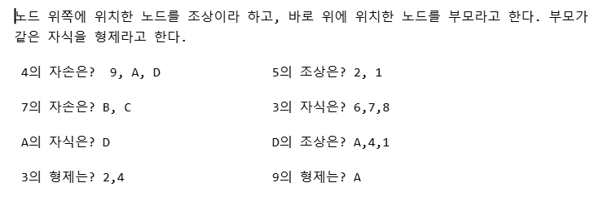

Slide 11
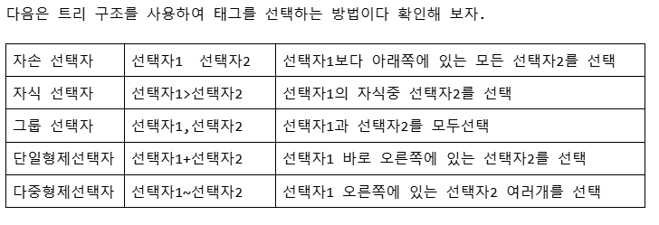

Slide 12
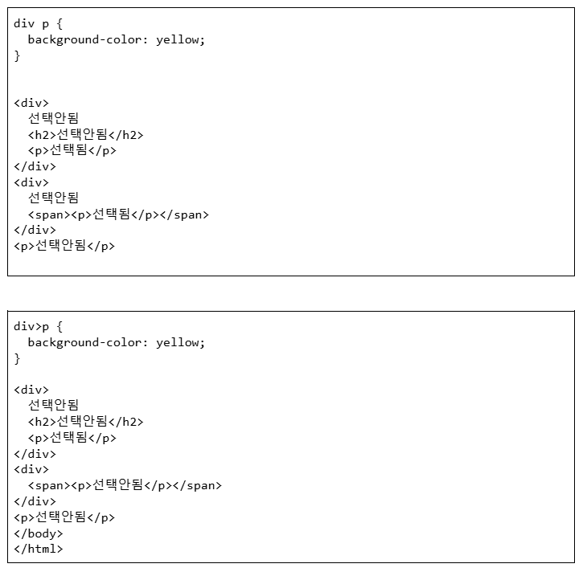

Slide 13
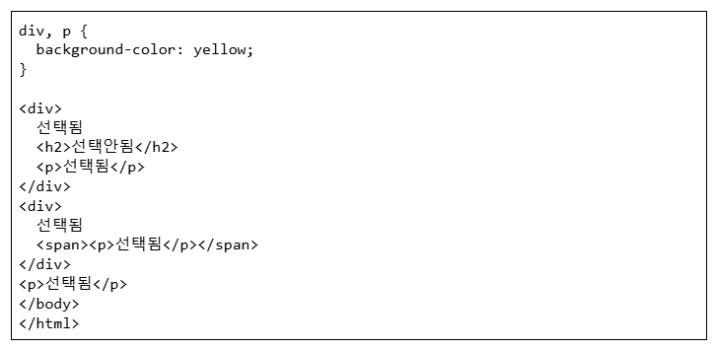

Slide 14
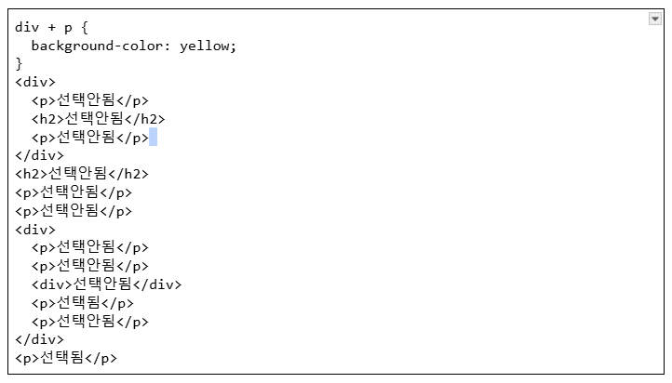

Slide 15
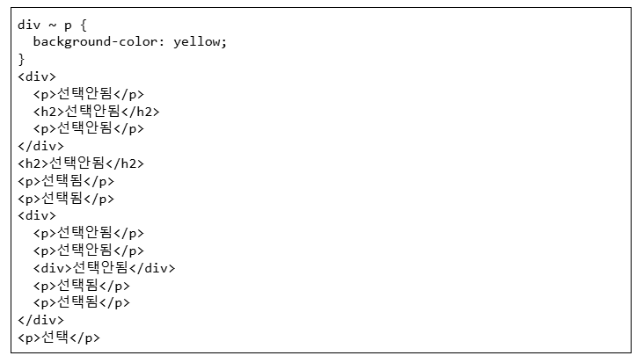

Slide 16
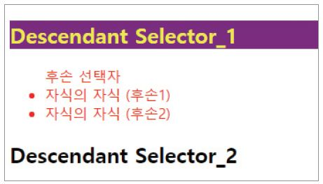
3. 조합 선택자
03 CSS3 선택자
예제 6-12 후손 선택자 사용하기 ch06/12_css_desc.html
<head>
<style>
div ul { color: red; }
div h2 { color: yellow; background-color: purple; }
</style>
</head>
<body>
<div>
<h2>Descendant Selector_1</h2>
<ul>후손 선택자
<li>자식의 자식 (후손1)</li>
<li>자식의 자식 (후손2)</li>
</ul>
</div>
<h2>Descendant Selector_2</h2>
</body>

Slide 17
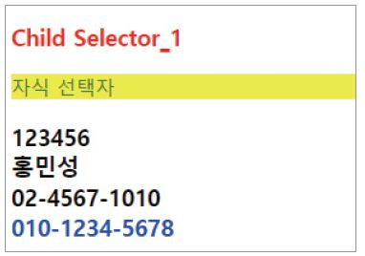
3. 조합 선택자
03 CSS3 선택자
예제 6-13 자손 선택자 사용하기 ch06/13_css_child.html
<head>
<style>
body > div > h3 { color: red; }
body > p { color: green; background-color: yellow; }
body > h3 > tel > home { color: blue; }
</style>
</head>
<body>
<div>
<h3>Child Selector_1</h3>
</div>
<p>자식 선택자</p>
<h3>
<sno>123456</sno><br>
<std>홍민성</std><br>
<tel>
<office>02-4567-1010</office><br>
<home>010-1234-5678</home>
</tel>
</h3>
</body>

Slide 18
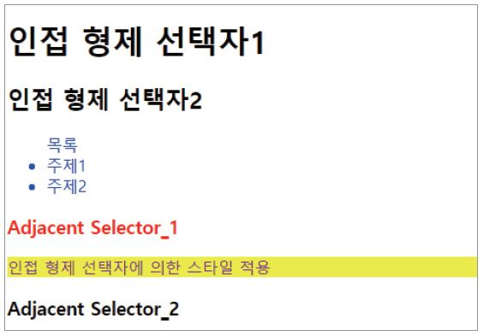
3. 조합 선택자
03 CSS3 선택자
예제 6-14 인접 형제 선택자 사용하기 ch06/14_css_adj.html
<head>
<style>
h1 + h2 + ul { color: blue; }
div + h3 { color: red; }
h3 + p { color: purple; background-color: yellow; }
</style>
</head>
<body>
<div>
<h1>인접 형제 선택자1</h1>
<h2>인접 형제 선택자2</h2>
<ul>목록
<li>주제1</li>
<li>주제2</li>
</ul>
</div>
<h3>Adjacent Selector_1</h3>
<p>인접 형제 선택자에 의한 스타일 적용</p>
<h3>Adjacent Selector_2</h3>
</body>

Slide 19
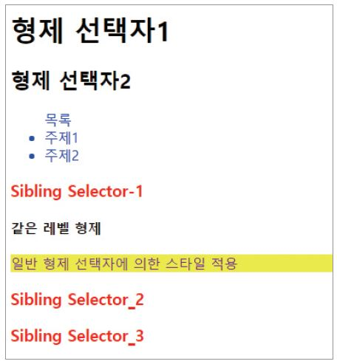
3. 조합 선택자
03 CSS3 선택자
예제 6-15 일반 형제 선택자 사용하기 ch06/15_css_sib.html
<head>
<style>
h1 ~ ul { color: blue; }
div ~ h3 { color: red; }
h3 ~ p { color: purple; background-color: yellow; }
</style>
</head>
<body>
<div>
<h1>형제 선택자1</h1>
<h2>형제 선택자2</h2>
<ul>목록
<li>주제1</li>
<li>주제2</li>
</ul>
</div>
<h3>Sibling Selector-1</h3>
<h4>같은 레벨 형제</h4>
<p>일반 형제 선택자에 의한 스타일 적용</p>
<h3>Sibling Selector_2</h3>
<h3>Sibling Selector_3</h3>
</body>

Slide 20
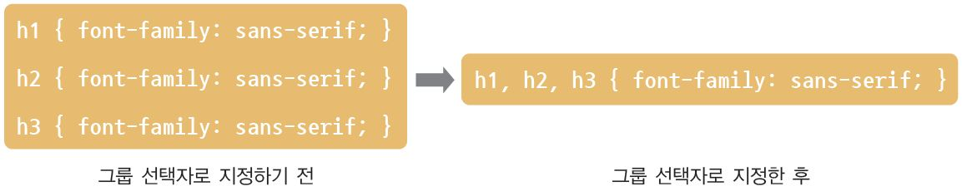
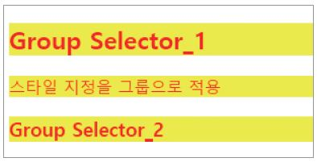
3. 조합 선택자
03 CSS3 선택자
그룹 선택자
예제 6-16 그룹 선택자 사용하기 ch06/16_css_group.html
<head>
<style>
h3, p, h2 { color: red; background-color: yellow; }
</style>
</head>
<body>
<h2>Group Selector_1</h2>
<p>스타일 지정을 그룹으로 적용</p>
<div>
<h3>Group Selector_2</h3>
</div>
</body>

Slide 21
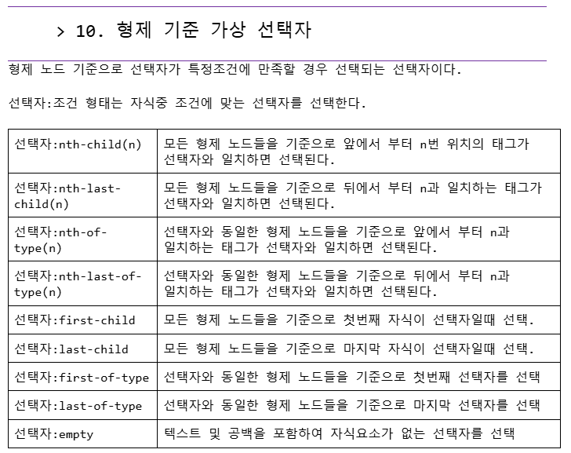

Slide 22
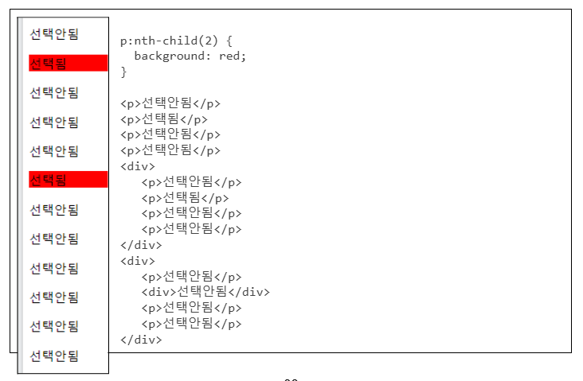

Slide 23
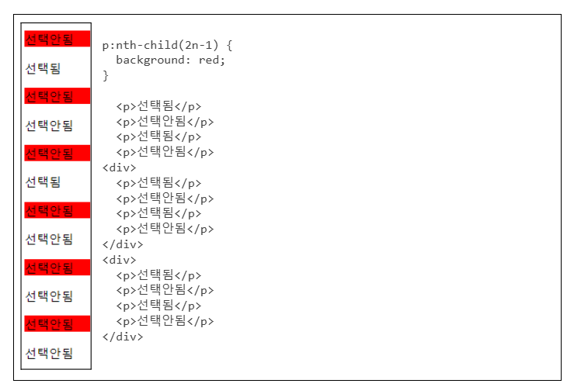

Slide 24
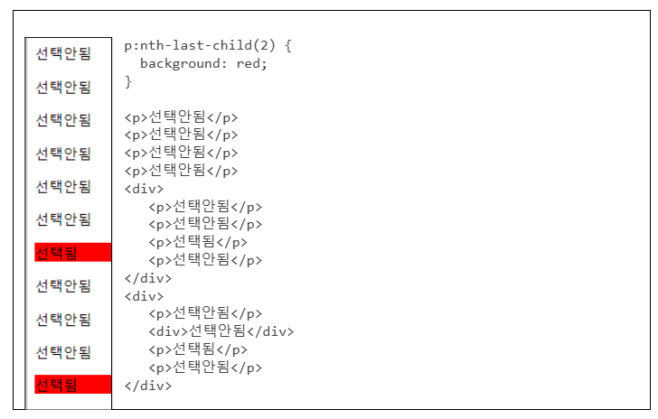

Slide 25
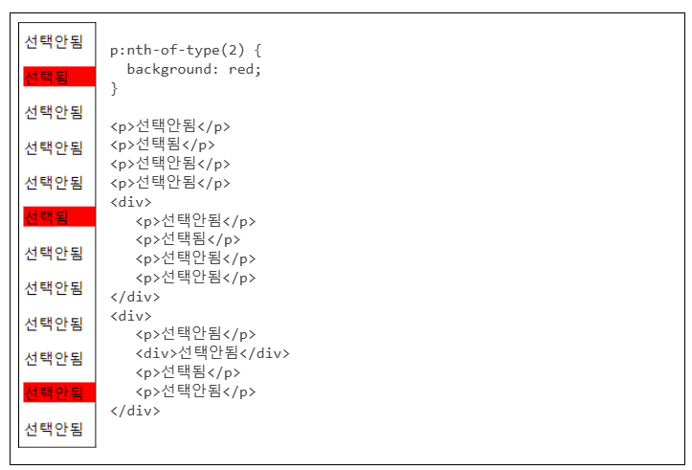

Slide 26
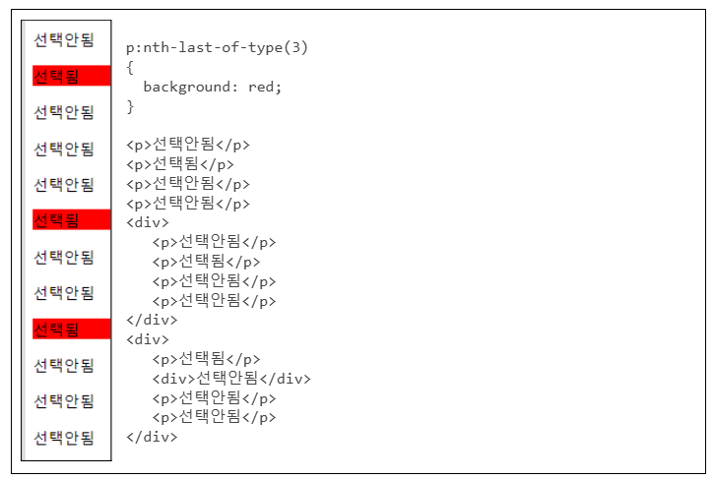

Slide 27
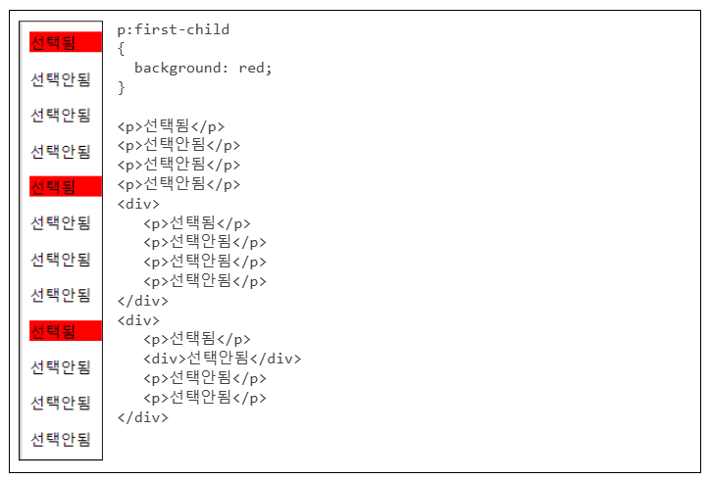

Slide 28
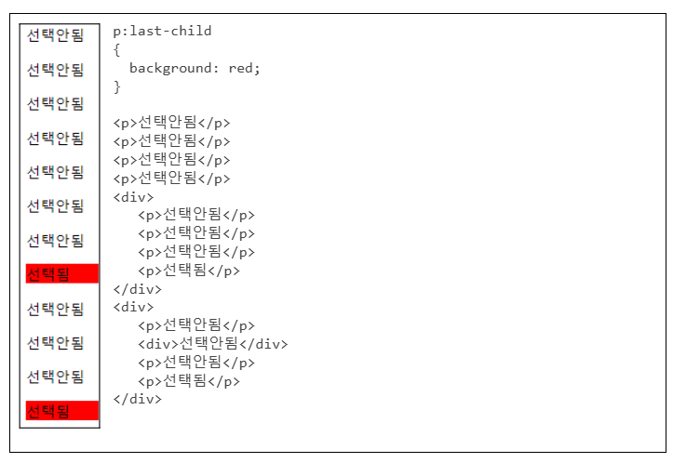

Slide 29
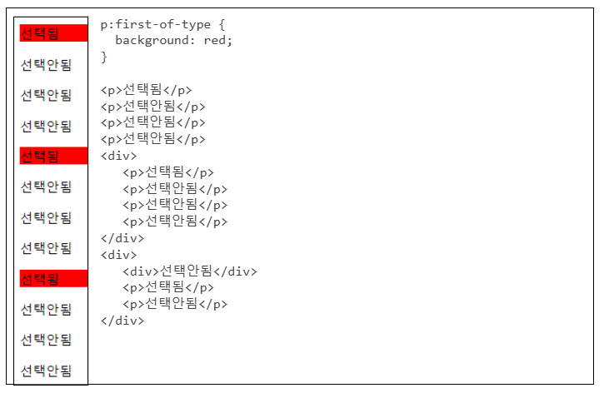

Slide 30
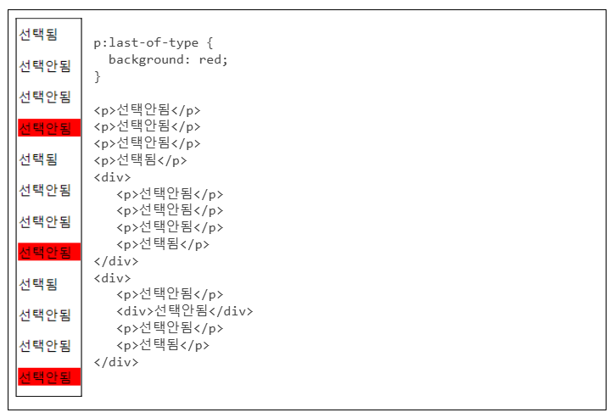

Slide 31
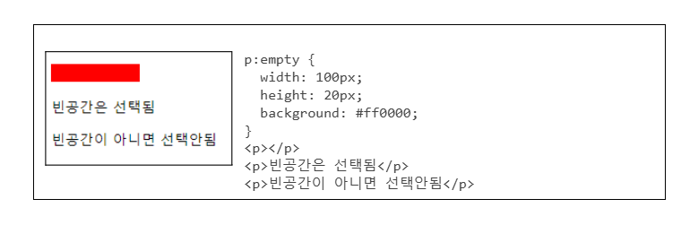

Slide 32
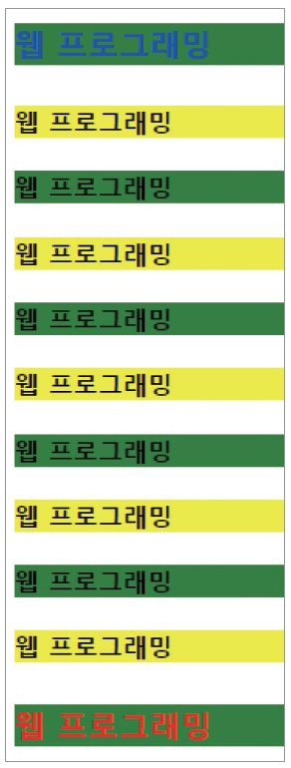
2. 가상 선택자
03 CSS3 선택자
예제 6-10 구조적 가상 클래스 선택자 사용하기 ch06/10_css_st.html
<head>
<style>
h4:first-child { /* 첫번째 태그의 텍스트 색상 */
color: blue;
font-size: 20px;
}
h4:last-child { /* 마지막 태그의 텍스트 색상 */
color: red;
font-size: 20px;
}
h4:nth-child(2n+1) { /* 홀수 태그 */
background-color: green;
}
h4:nth-last-child(2n) { /* 짝수 태그 */
background-color: yellow;
}
</style>
</head>
<body>
<h4>웹 프로그래밍</h4>
<h4>웹 프로그래밍</h4>
<h4>웹 프로그래밍</h4>
<h4>웹 프로그래밍</h4>
<h4>웹 프로그래밍</h4>
<h4>웹 프로그래밍</h4>
<h4>웹 프로그래밍</h4>
<h4>웹 프로그래밍</h4>
<h4>웹 프로그래밍</h4>
<h4>웹 프로그래밍</h4>
<h4>웹 프로그래밍</h4>
</body>

Slide 33
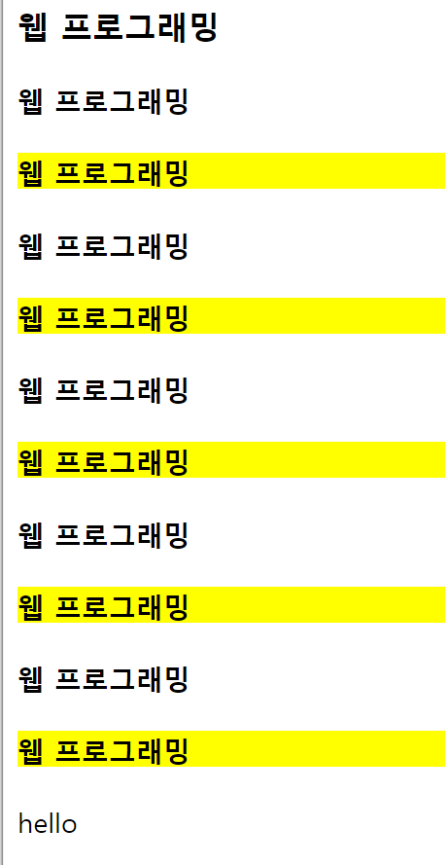
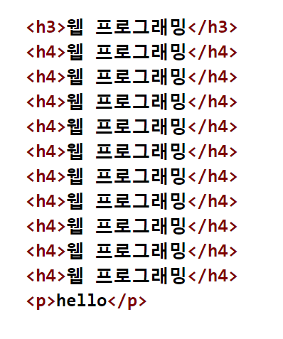

Slide 34
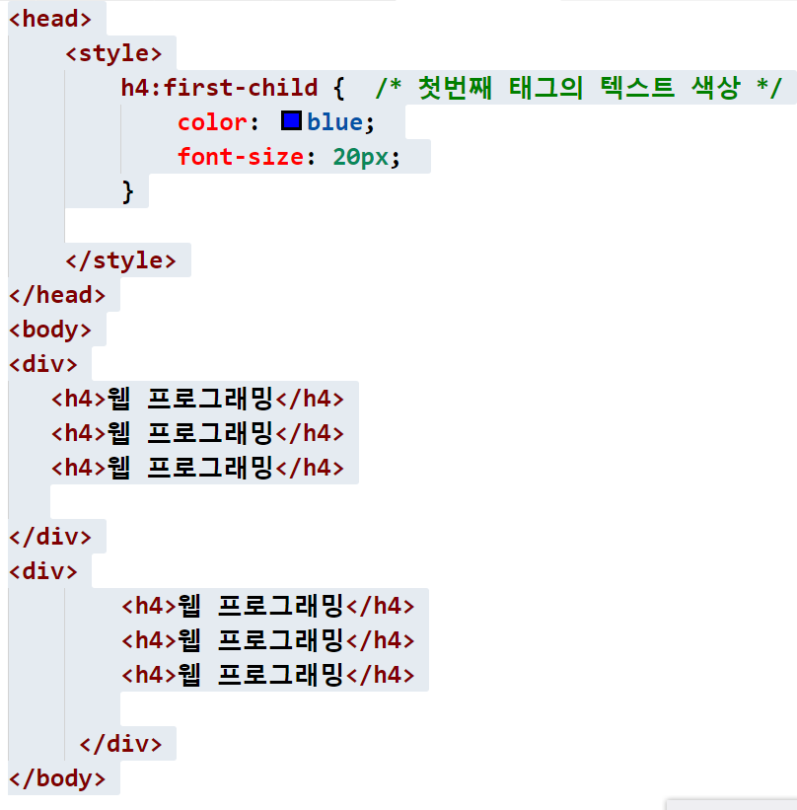
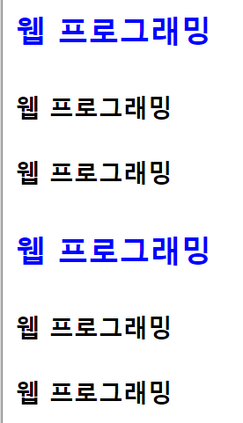
DIV 대신에 P태크를 사용하면 안된다.

Slide 35
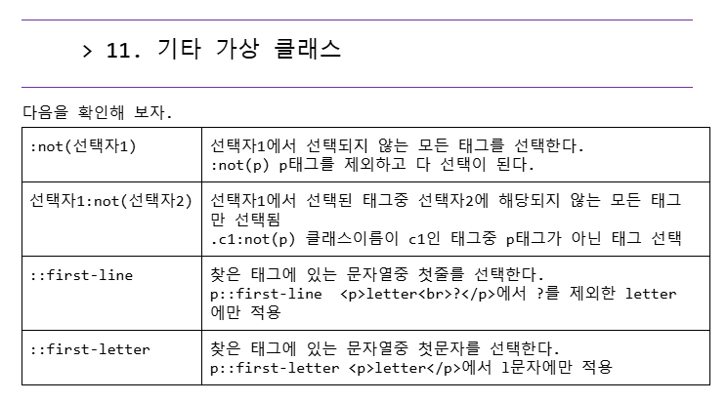

Slide 36
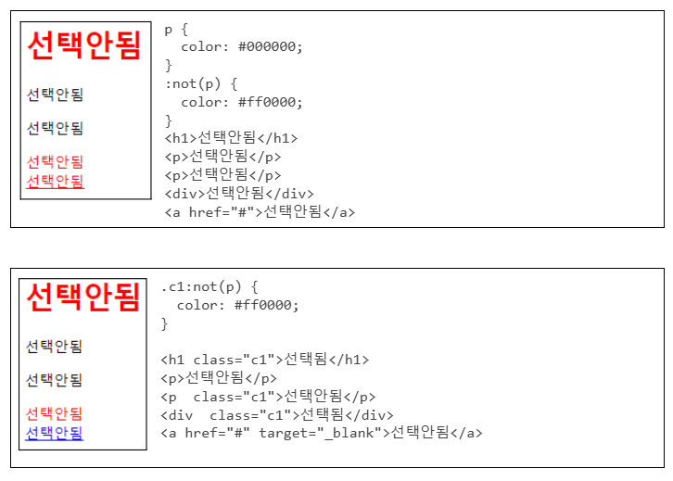

Slide 37
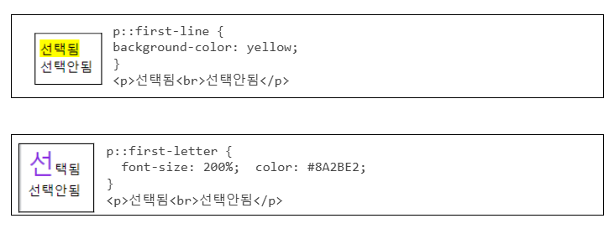

Slide 38
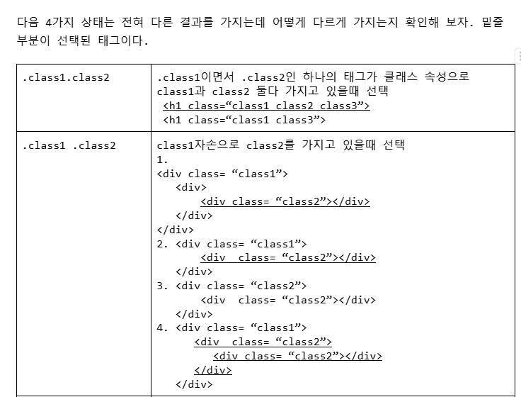

Slide 39
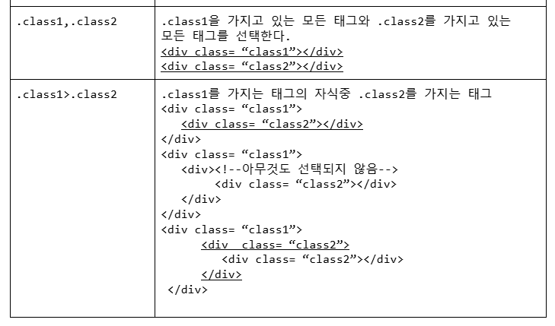

Slide 40
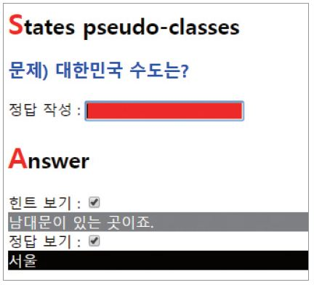
2. 가상 선택자
03 CSS3 선택자
예제 6-11 UI 요소 상태 가상 클래스 선택자 사용하기 ch06/11_css_state.html
<head>
<style>
div { color: white; }
h2:first-letter { font-size: 30px; color: red; text-transform: uppercase; }
h3:first-line { color: blue; }
input:focus { background-color: red; }
input:checked + div.d1 { background-color: gray; }
input:checked + div.d2 { background-color: black; }
</style>
</head>
<body>
<h2>states pseudo-classes</h2>
<h3>문제) 대한민국 수도는?</h3>
<h3>문제) 대한민국 <br>수도는?</h3>
<p>정답 작성 : <input type="text"></p>
<h2>answer</h2>
힌트 보기 : <input type="checkbox">
<div class="d1">
남대문이 있는 곳이죠.
</div>
정답 보기 : <input type="checkbox">
<div class="d2">
서울
</div>
</body>

Slide 41
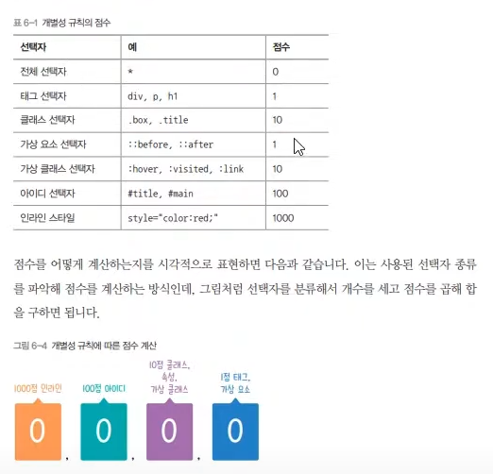
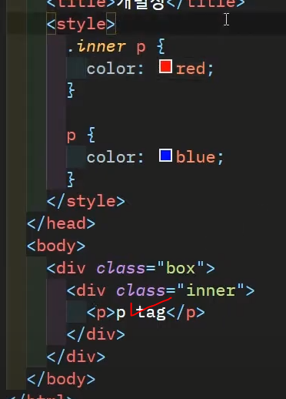
점수가 같으면 나중에 기술한 것이 적용된다.

Slide 42
http://flukeout.github.io/#
https://www.w3schools.com/cssref/css_selectors.asp

